Slide 1


Modelação Geométrica e Generativa
Mestrado Integrado em Arquitectura
Ano Lectivo 2022-2023 1º Semestre
Docente - Nuno Alão 4º Ano

Slide 2
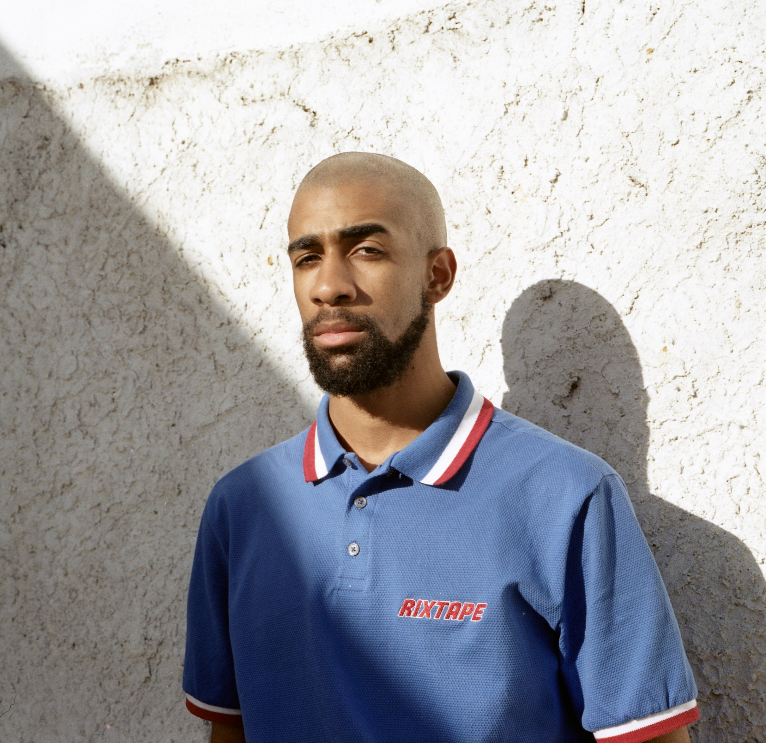
Foto do Aluno
    20151112
  Ricardo João Machado Do Espírito Santo Carvalho
MGeG
Mestrado Integrado em Arquitectura
Ano Lectivo 2022-2023 1º Semestre
Docente - Nuno Alão 4º Ano

Slide 3
ÍNDICE
7. Corais
7.1. Coral Espinhoso
7.2. Coral 2
7.3. Coral 3
7.4. Coral 4 (Espinhoso)
8. Anémona
9. Abóbadas
9.1. Abóbada de Berço
9.2. Abóbada de Cisterna
9.3. Abóbada de Ogiva
9.4. Abóbada Abatida
9.5. Abóbada Tórica
9.6. Abóbada Helicoidal
9.7. Luneta Cilíndrica
9.8. Luneta Esférica
9.9. Luneta Cónica
QGIS
1.1. Mapas
Poliedros
2.1. Cubo
2.2. Dodecaedro
3. Terreno
3.4. Terreno de Projeto
4. Conchas Gastrópodes
4.1. Spirula
4.2. Planorbis
4.3. Nautilus
4.4. Caracol
4.5. Caramujo
Conchas Bivalves
5.1. Mexilhão
5.2. Ameijoa
5.3. Vieira
5.4. Ostra
MGeG
Mestrado Integrado em Arquitectura
Ano Lectivo 2022-2023 1º Semestre
Docente - Nuno Alão 4º Ano

Slide 4
                Exerc. 1 - QGIS

Slide 5
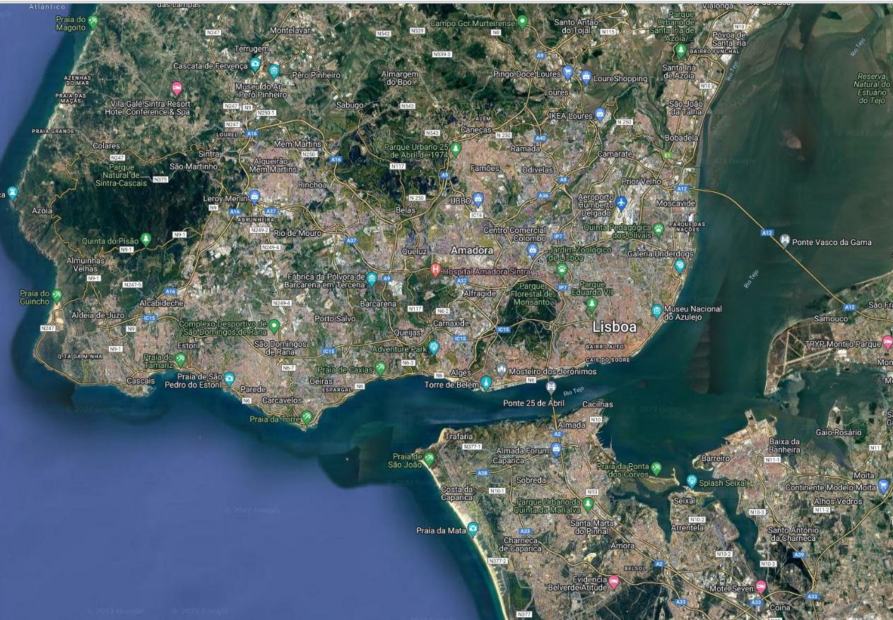
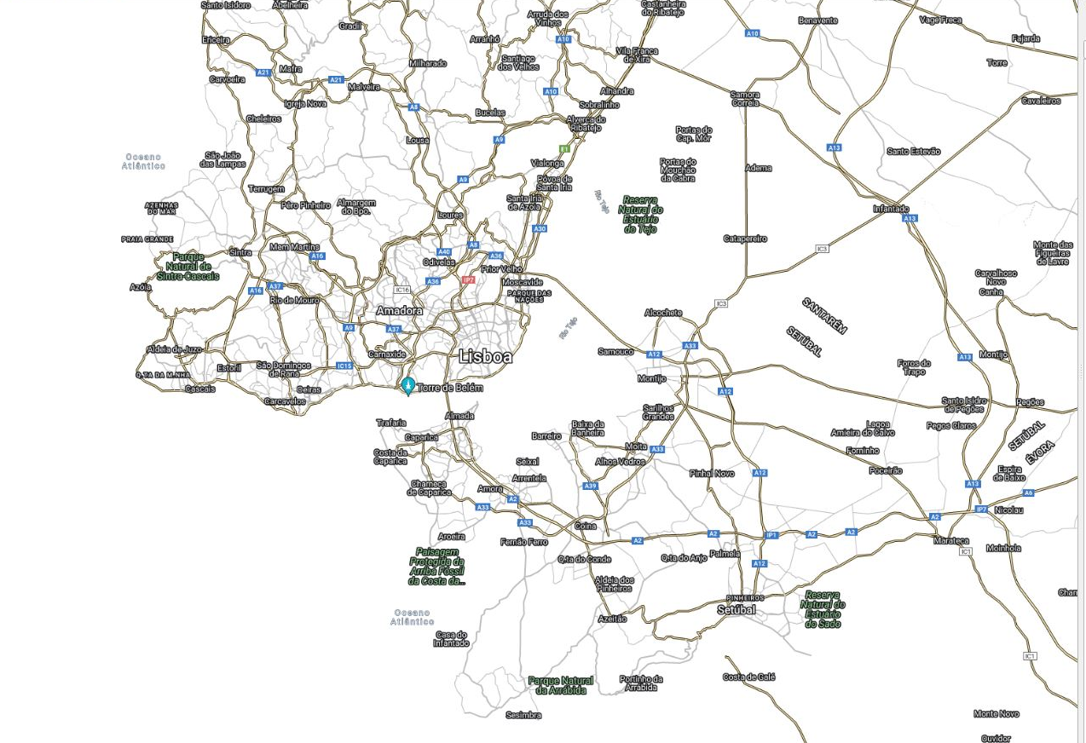
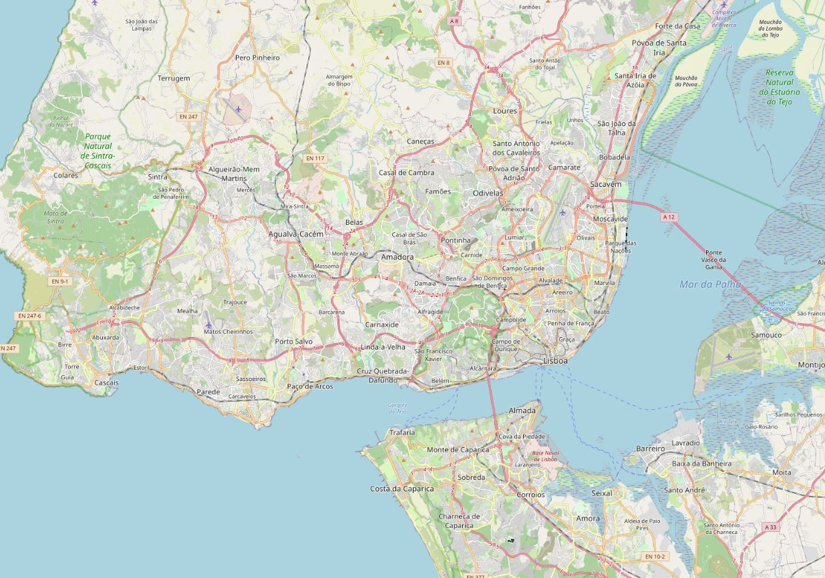
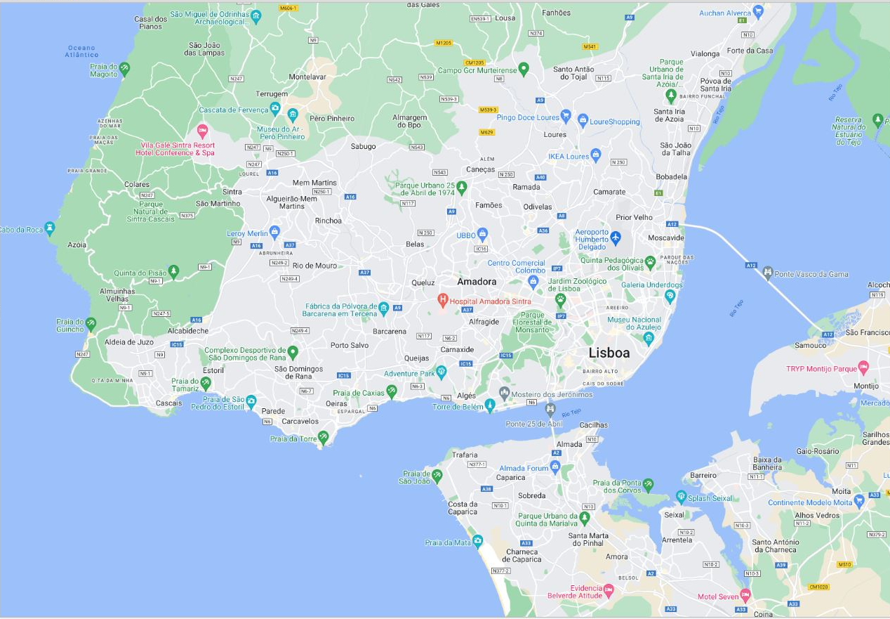
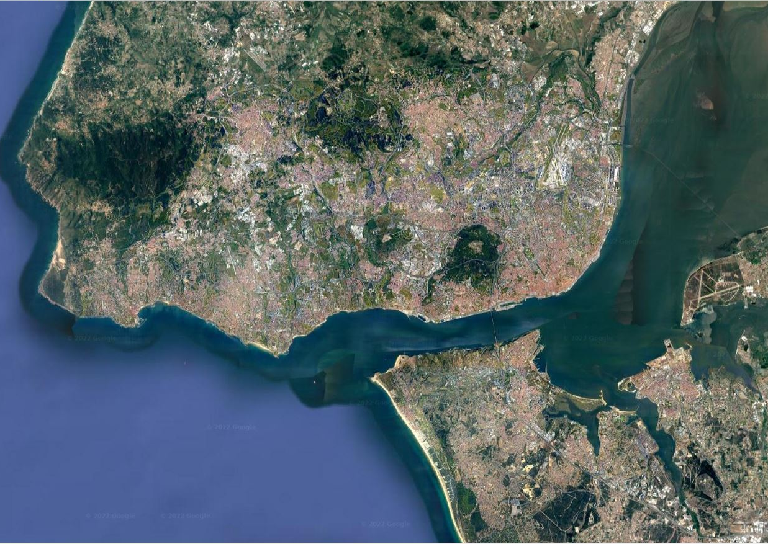
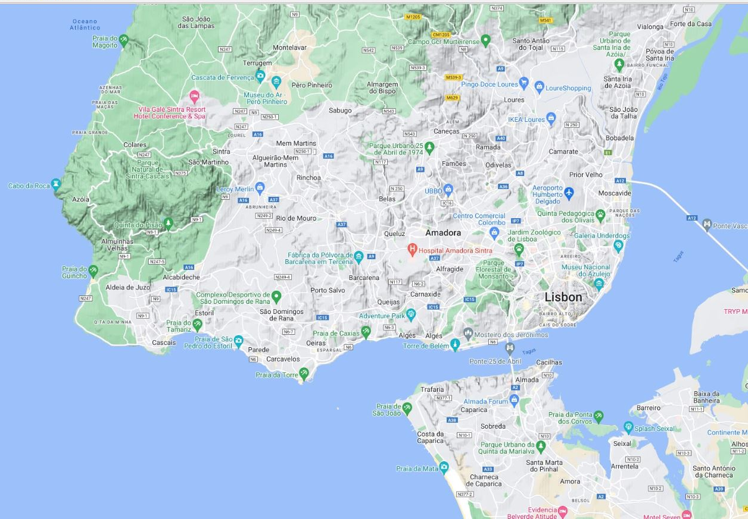
Google Satellite Hybrid:
Google Roads:
Google Street Maps:
Google Maps:
Google Satellite:
Google Terrain:
                Exerc. 1.1 – QGIS

Slide 6
                Exerc. 2 - POLIEDROS

Slide 7
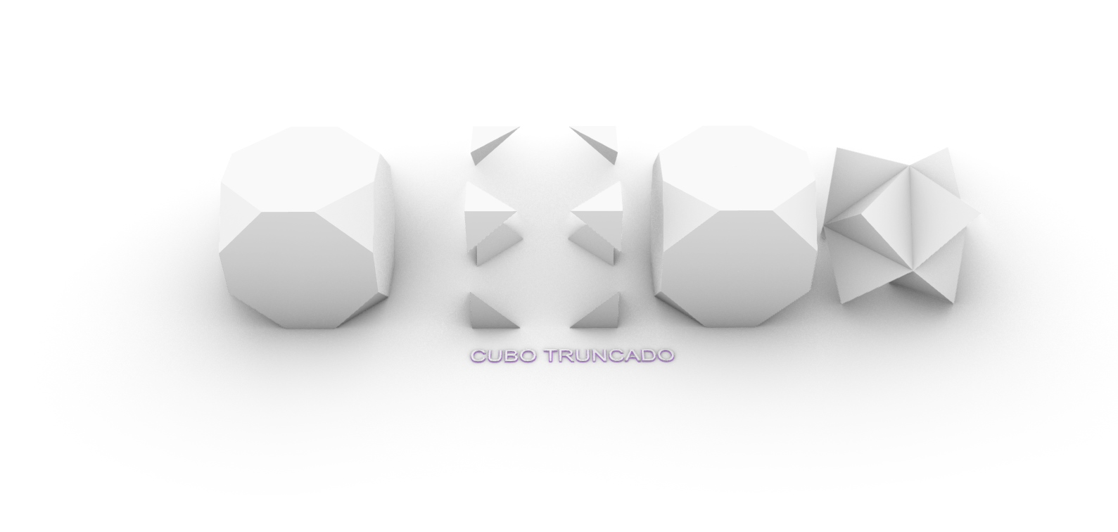
                Exerc. 2.1 - Cubo

Slide 8
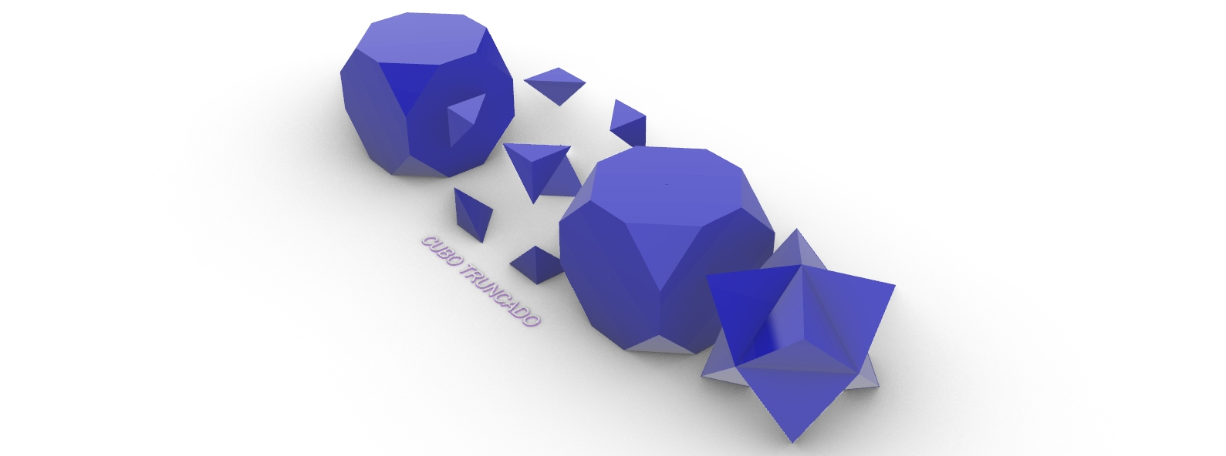
                Exerc. 2.1 - Cubo

Slide 9
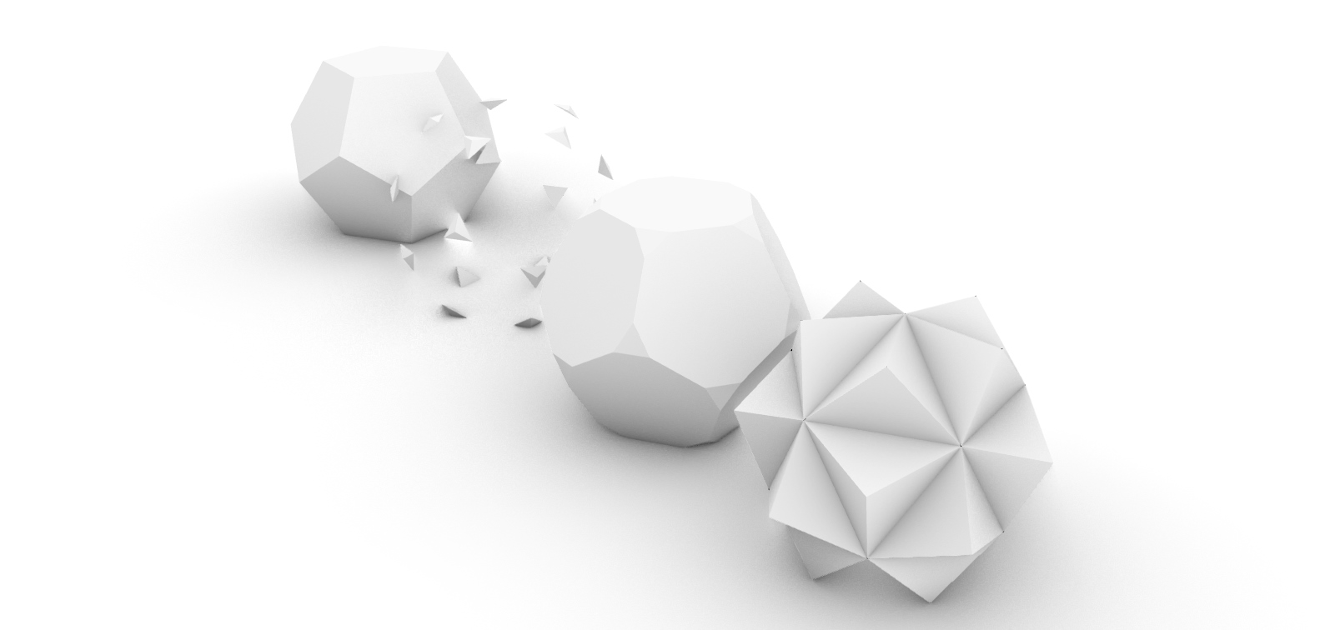
                Exerc. 2.2 - Dodecaedro

Slide 10
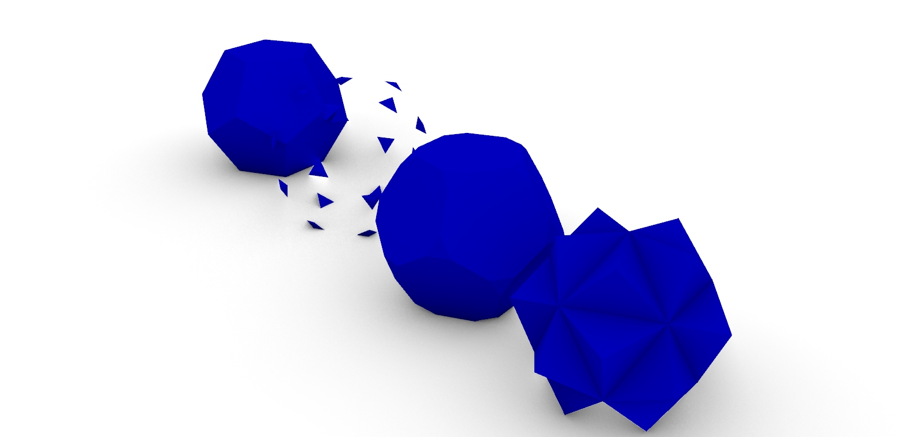
                Exerc. 2.2 - Dodecaedro

Slide 11
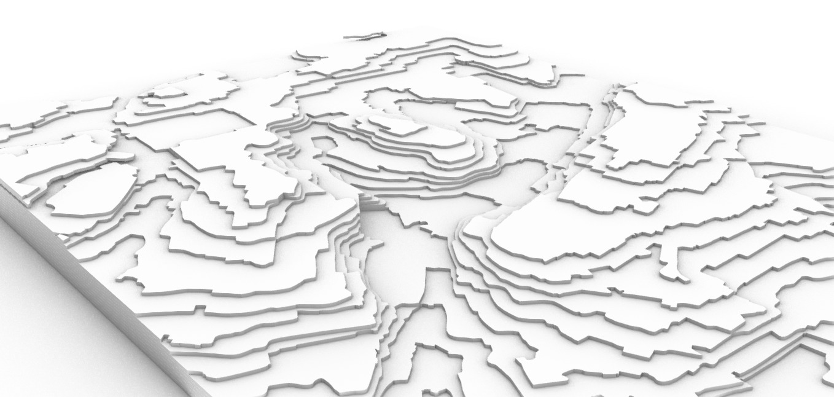
                Exerc. 3.4 –Terreno Projeto

Slide 12
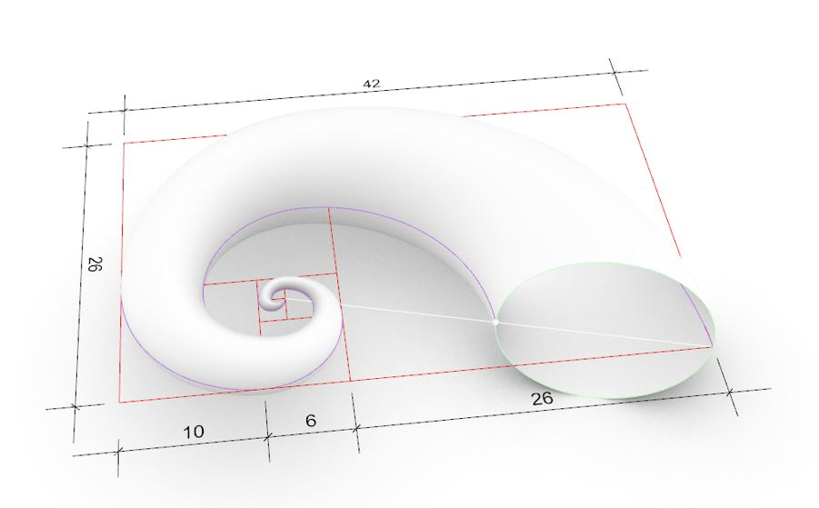
                Exerc. 4.1 - Spirula

Slide 13
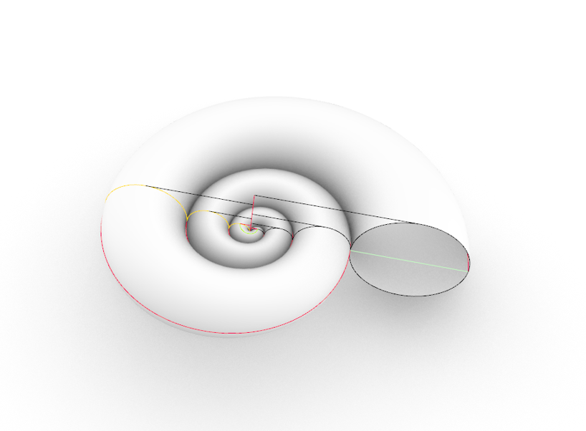
                Exerc. 4.2 – Planorbis

Slide 14
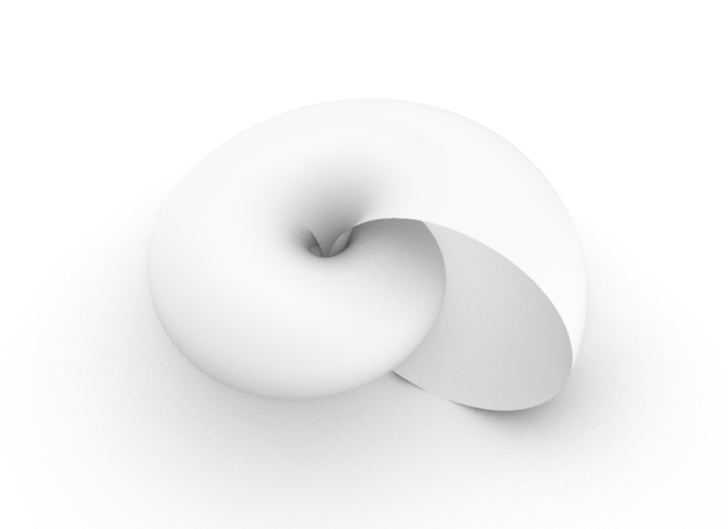
                Exerc. 4.3 – Nautilus

Slide 15
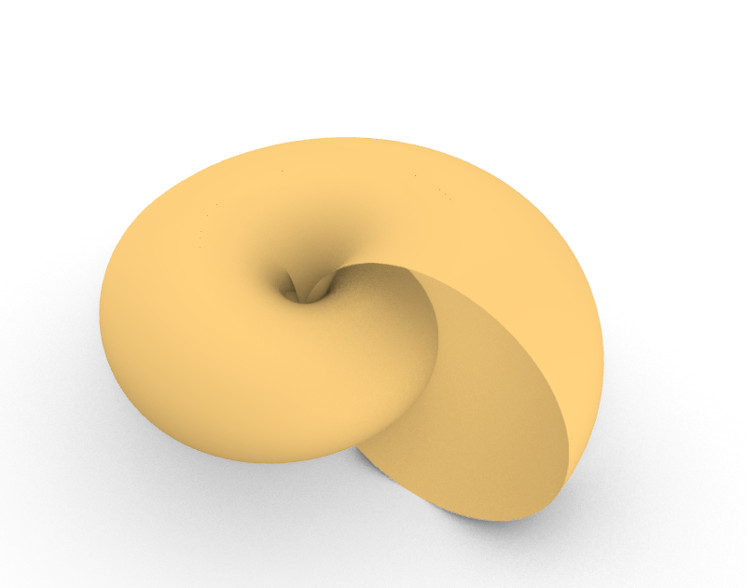
                Exerc. 4.3 - Nautilus

Slide 16
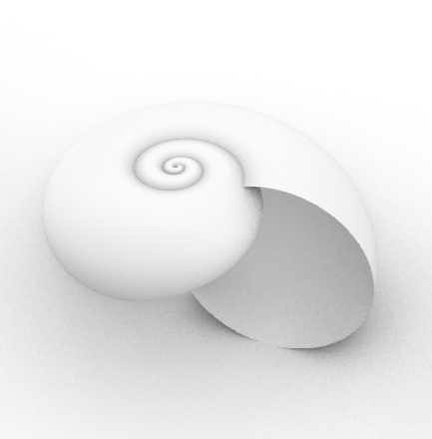
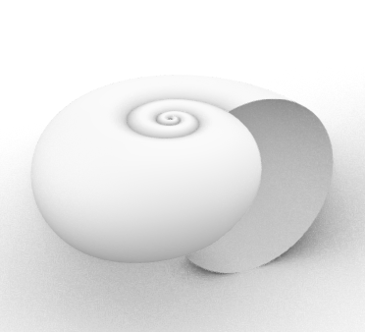
                Exerc. 4.4 - Caracol

Slide 17
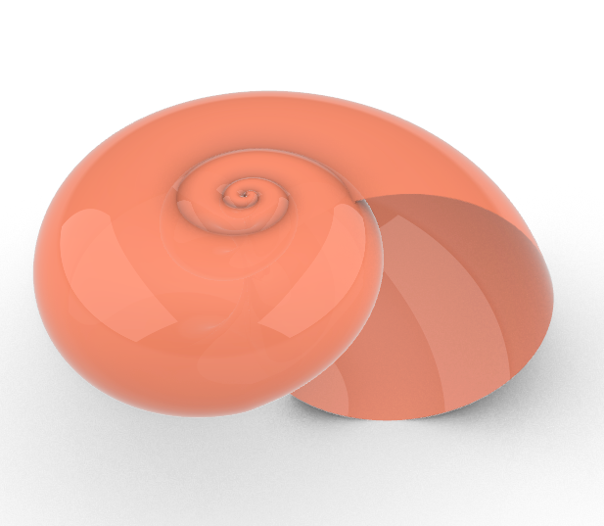
                Exerc. 4.4 - Caracol

Slide 18
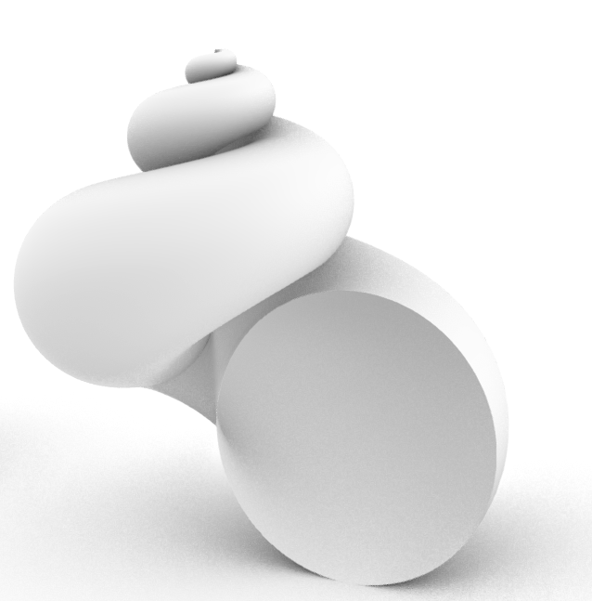
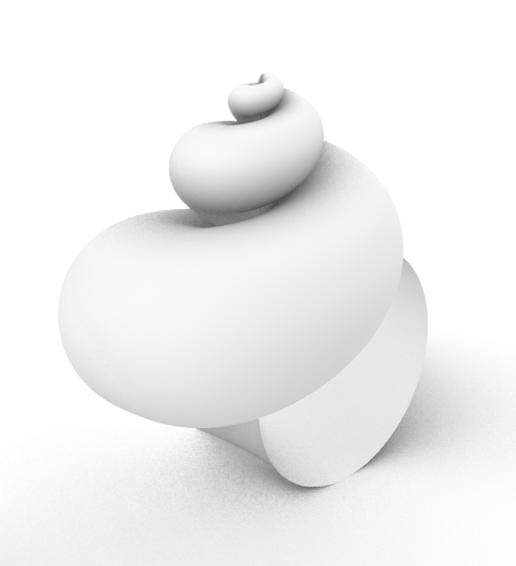
                Exerc. 4.5 - Caramujo

Slide 19
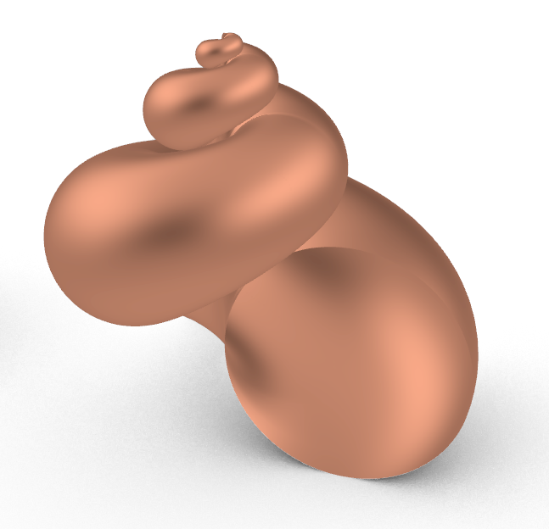
                Exerc. 4.5 - Caramujo

Slide 20
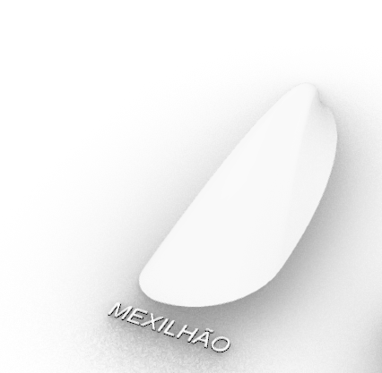
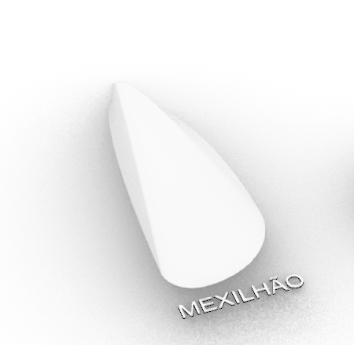
                Exerc. 5.1 - Mexilhão

Slide 21
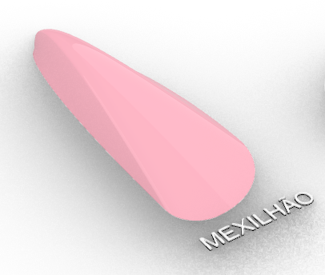
                Exerc. 5.1 - Mexilhão

Slide 22
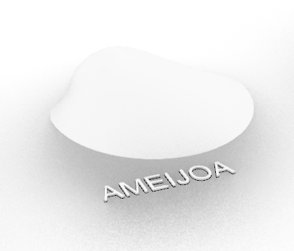
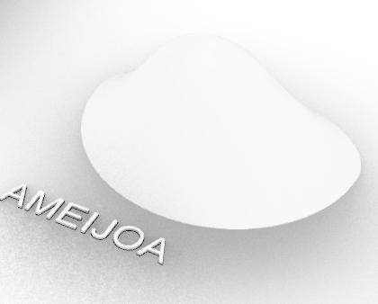
                Exerc. 5.2 - Ameijoa

Slide 23
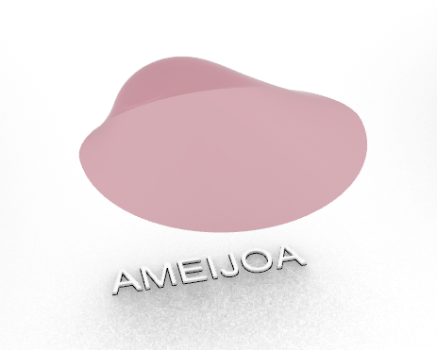
                Exerc. 5.2 - Ameijoa

Slide 24
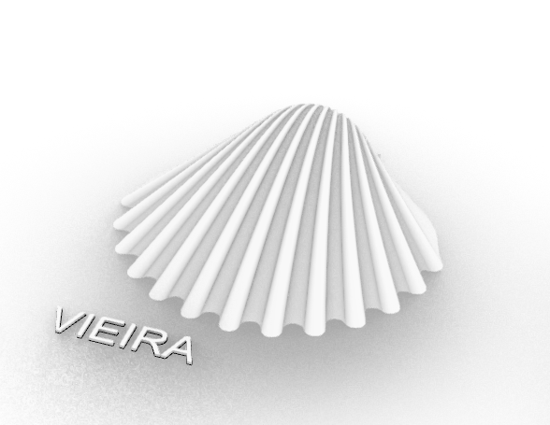
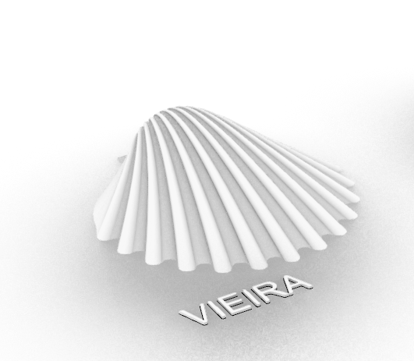
                Exerc. 5.3 - Vieira

Slide 25
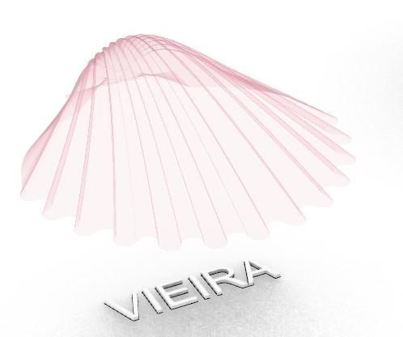
                Exerc. 5.3 - Vieira

Slide 26
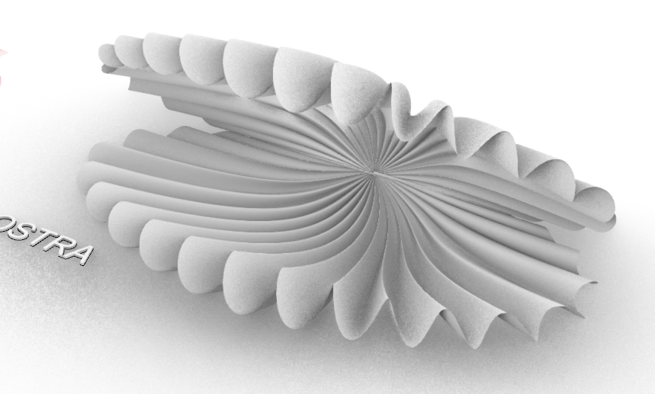
                Exerc. 5.4 - Ostra

Slide 27
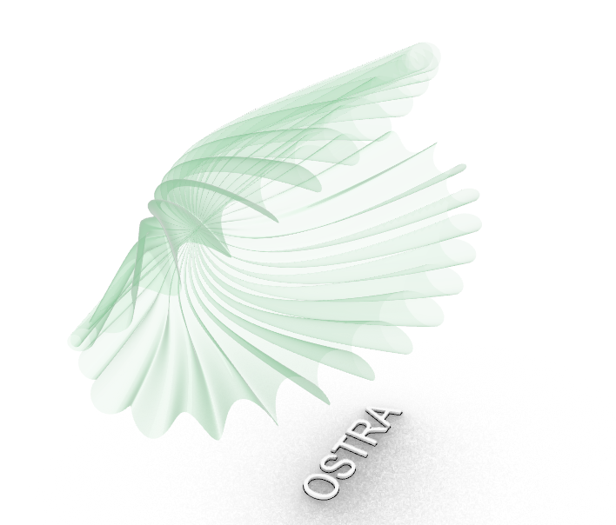
                Exerc. 5.4 - Ostra

Slide 28
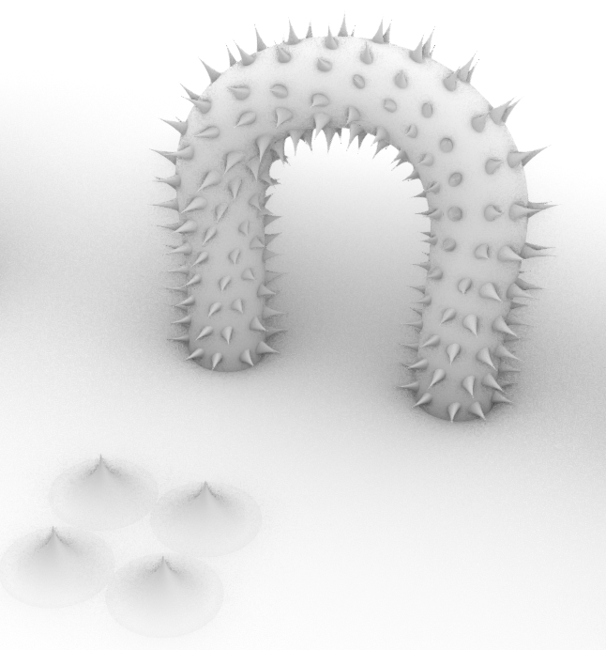
                Exerc. 7.1 – Coral Espinhoso

Slide 29
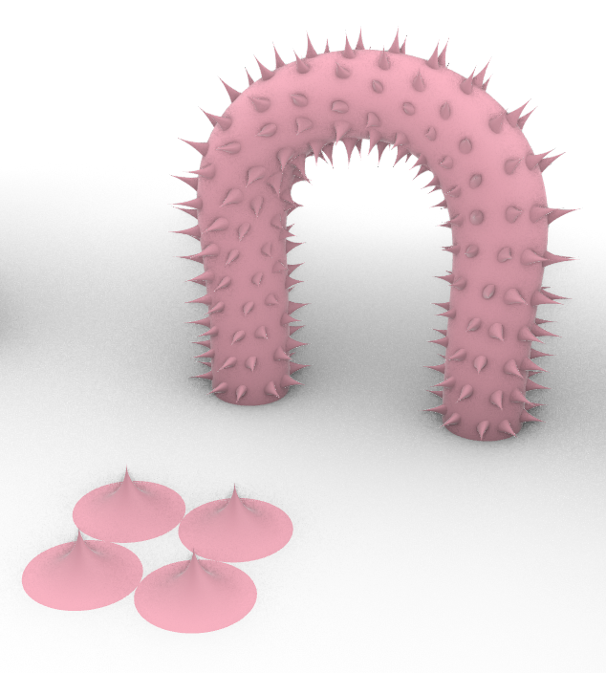
                Exerc. 7.1 – Coral Espinhoso

Slide 30
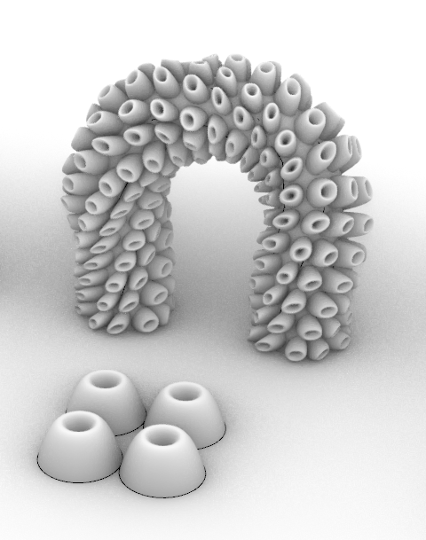
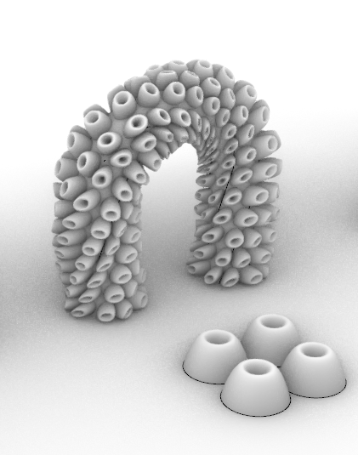
                Exerc. 7.2 – Coral 2

Slide 31
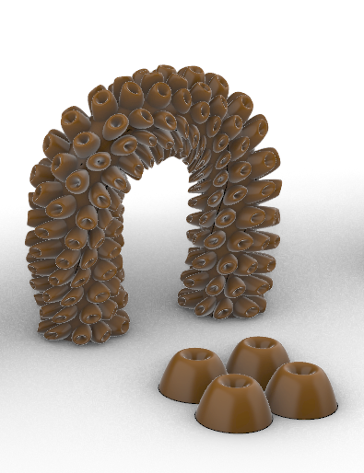
                Exerc. 7.2 – Coral 2

Slide 32
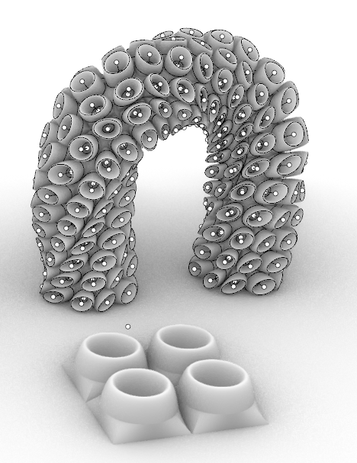
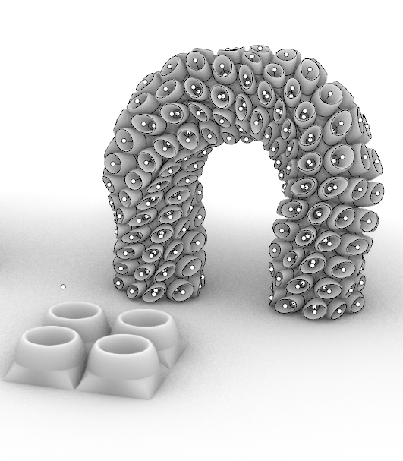
                Exerc. 7.3 – Coral 3

Slide 33
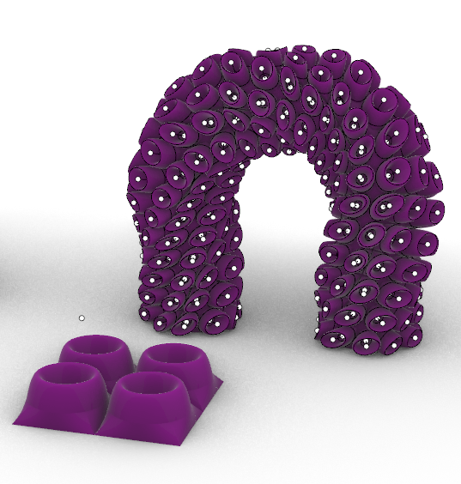
                Exerc. 7.3 – Coral 3

Slide 34
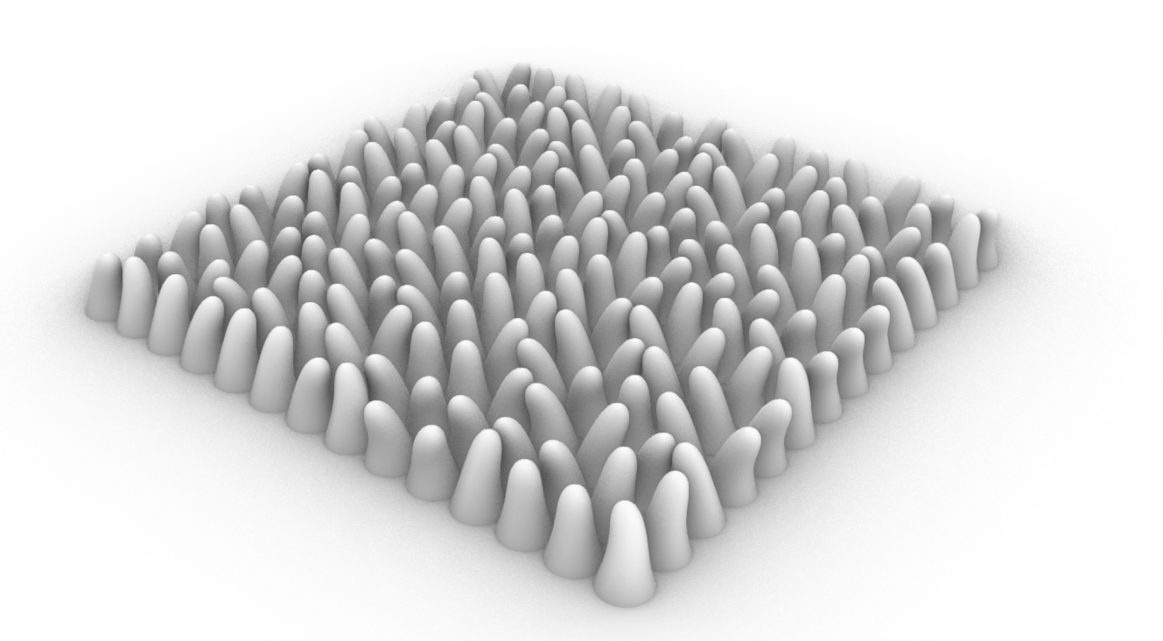
                Exerc. 8 – Anémona

Slide 35
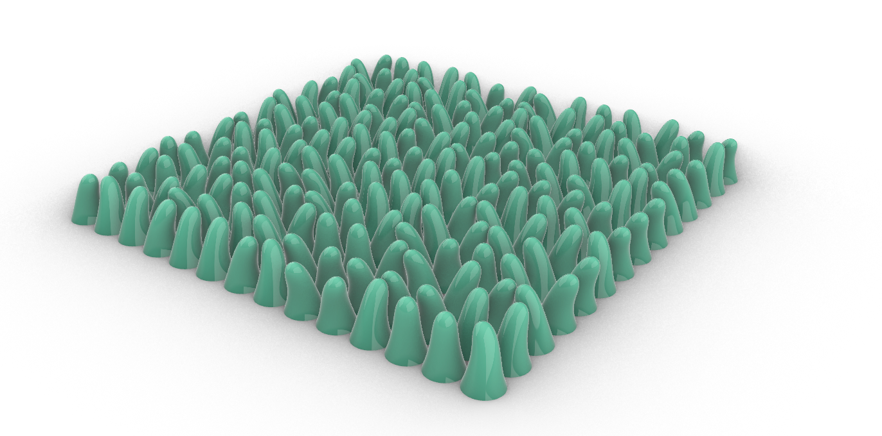
                Exerc. 8 – Anémona

Slide 36

                Exerc. 9.1 – Abóbada de Berço

Slide 37

                Exerc. 9.1 – Abóbada de Berço

Slide 38
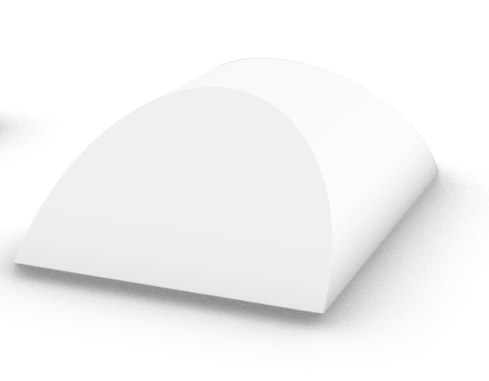
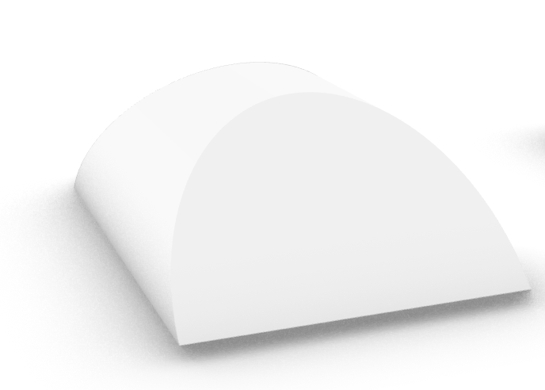
                Exerc. 9.2 – Abóbada de Cisterna

Slide 39

                Exerc. 9.2 – Abóbada de Cisterna

Slide 40
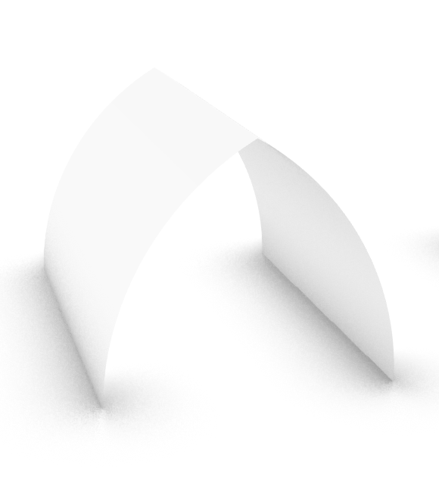
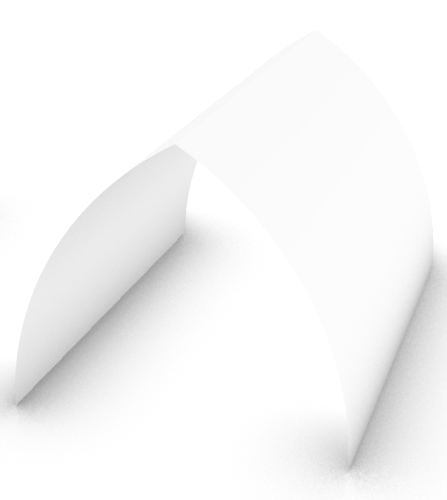
                Exerc. 9.3 – Abóbada de Ogiva

Slide 41

                Exerc. 9.3 – Abóbada de Ogiva

Slide 42
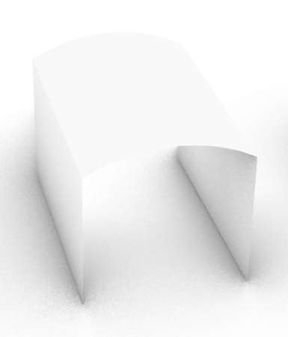
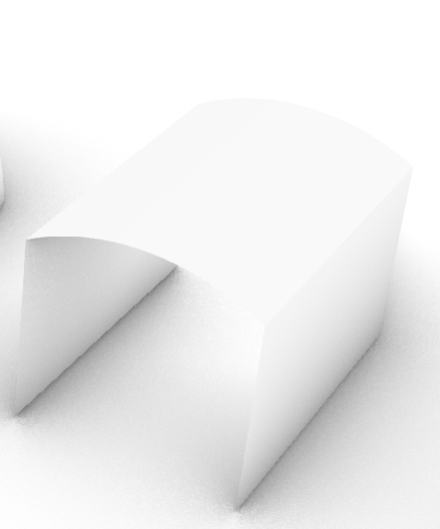
                Exerc. 9.4 – Abóbada Abatida

Slide 43

                Exerc. 9.4 – Abóbada Abatida

Slide 44
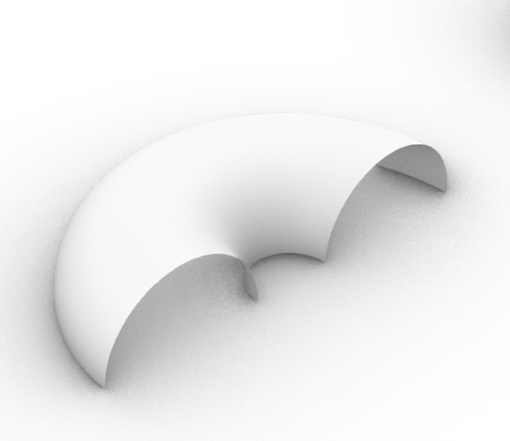

                Exerc. 9.5 – Abóbada Tórica

Slide 45

                Exerc. 9.5 – Abóbada Tórica

Slide 46


                Exerc. 9.6 – Abóbada Helicoidal

Slide 47

                Exerc. 9.6 – Abóbada Helicoidal

Slide 48


                Exerc. 9.7 – Luneta Cilíndrica

Slide 49

                Exerc. 9.7 – Luneta Cilíndrica

Slide 50


                Exerc. 9.8 – Luneta Esférica

Slide 51

                Exerc. 9.8 – Luneta Esférica

Slide 52


                Exerc. 9.9 – Luneta Cónica

Slide 53

                Exerc. 9.9 – Luneta Cónica

